Slide 1
Varifrån kommer alla sopor – och vad händer sedan?
Notes:
Varifrån kommer alla sopor
- Och vad händer sedan?

Slide 2
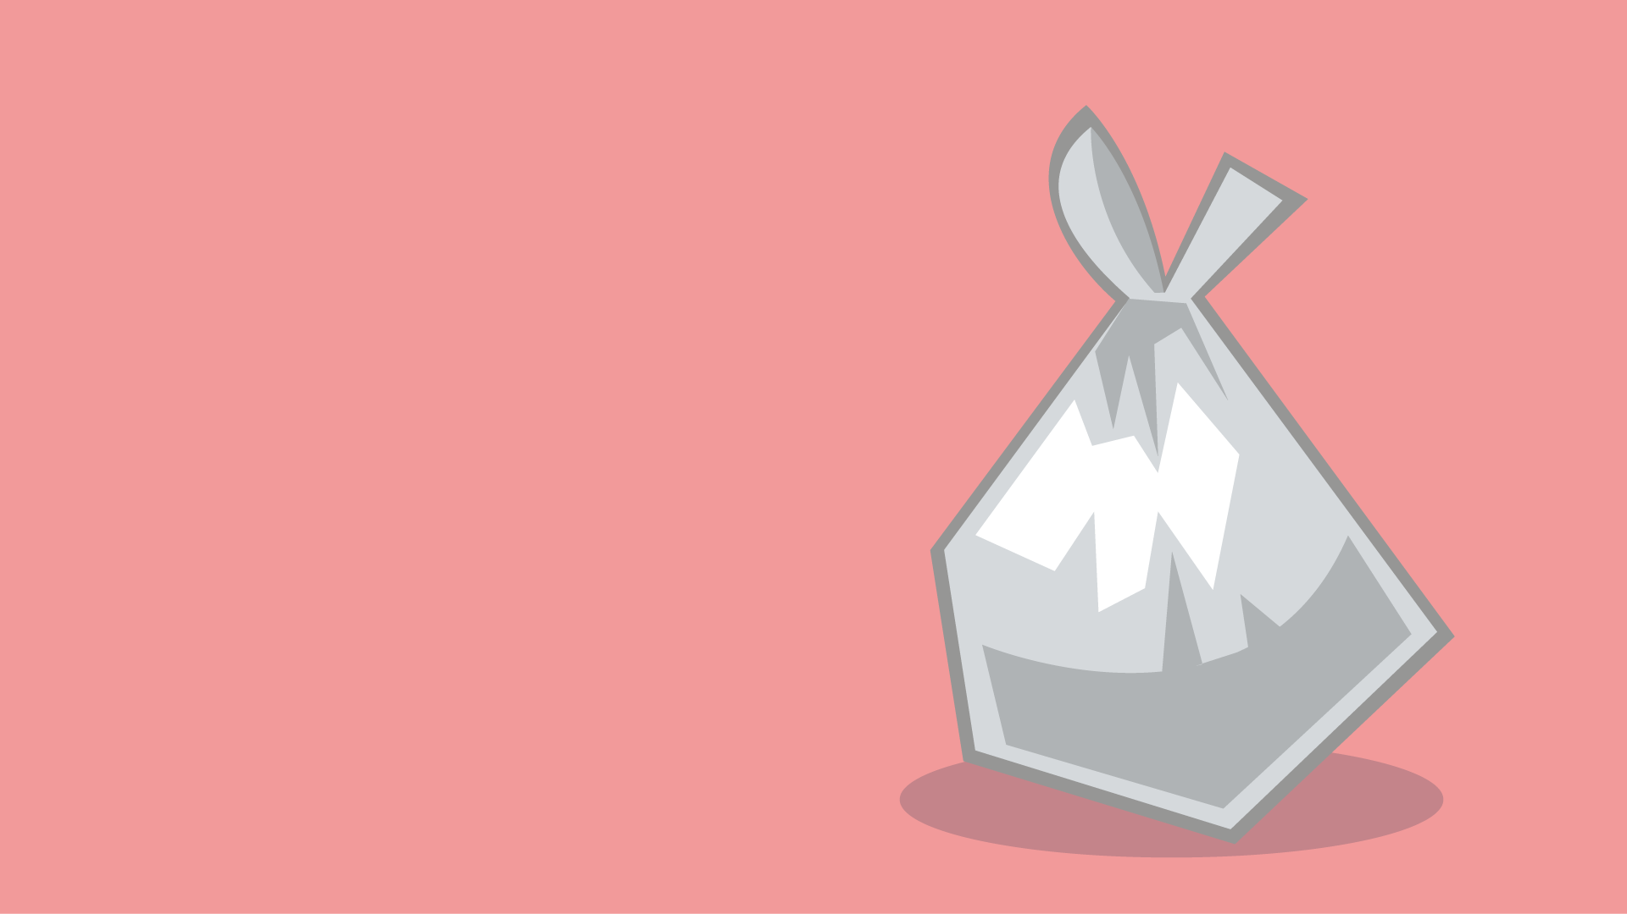
500 kilo sopor var!
Notes:
Varje år slänger vi nästan 500 kilo sopor var. Det är lika mycket som en stor älg. Jorden mår inte bra av att vi slänger så mycket.
Om alla hjälps åt, så kan vi tillsammans göra jordklotet gladare. Det bästa är att handla mindre eller se till att sakerna används igen. Om det inte går att använda saker igen, är det viktigt att sopsortera.

Slide 3
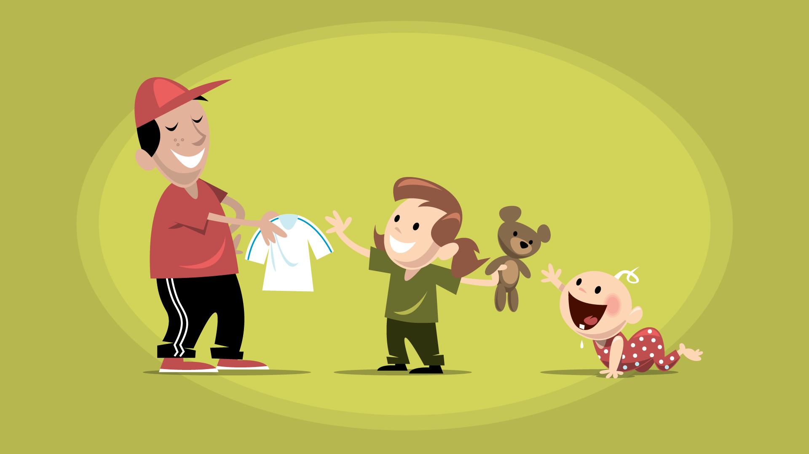
Notes:
Så slänger ni mindre sopor:
Köp bara sådant ni verkligen behöver.
Låna av andra eller hyr i stället för att köpa.
Laga sådant som går sönder.
Sälj eller ge bort sådant som fortfarande går att använda.
Gör något nytt av det ni tröttnat på.

Slide 4
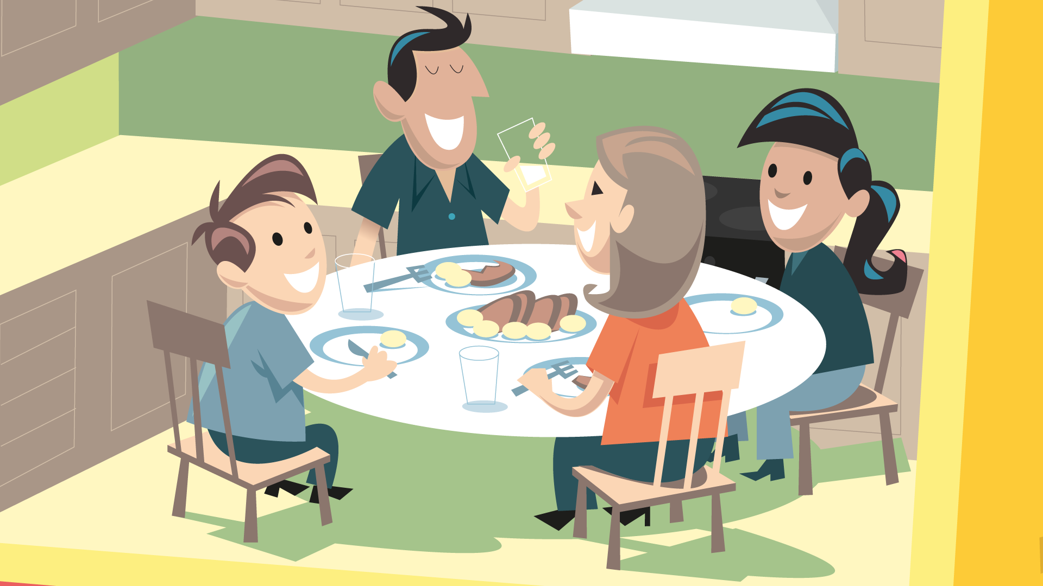
Notes:
Så slänger ni mindre sopor:
Köp inte mer mat än ni äter upp.
Spara matrester och ät dem en annan dag.

Slide 5
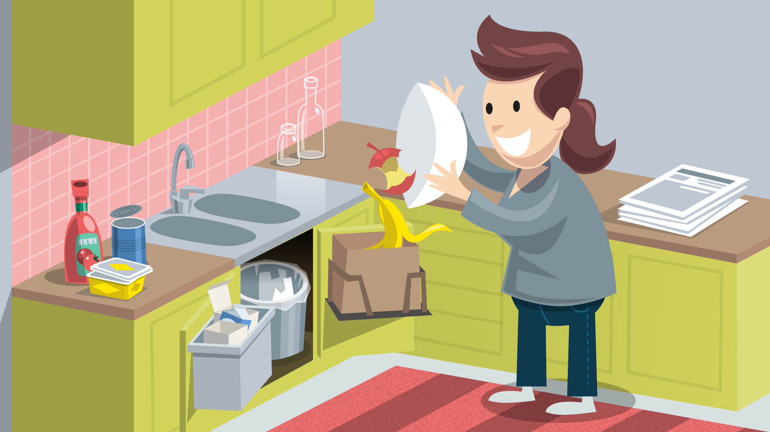
Notes:
Det bästa är att handla mindre eller se till att sakerna används igen. Om det inte går att använda sakerna igen, är det viktigt att sopsortera.
När du sopsorterar blir soporna till nya saker. Alla saker är gjorda av olika material, till exempel plast eller metall. De flesta material går att återvinna. Återvinning betyder att materialet används till något nytt.
Även matrester kan återvinnas. Om man bor i ett hus där man kan sortera mat lägger man matresterna i en speciell påse.

Slide 6
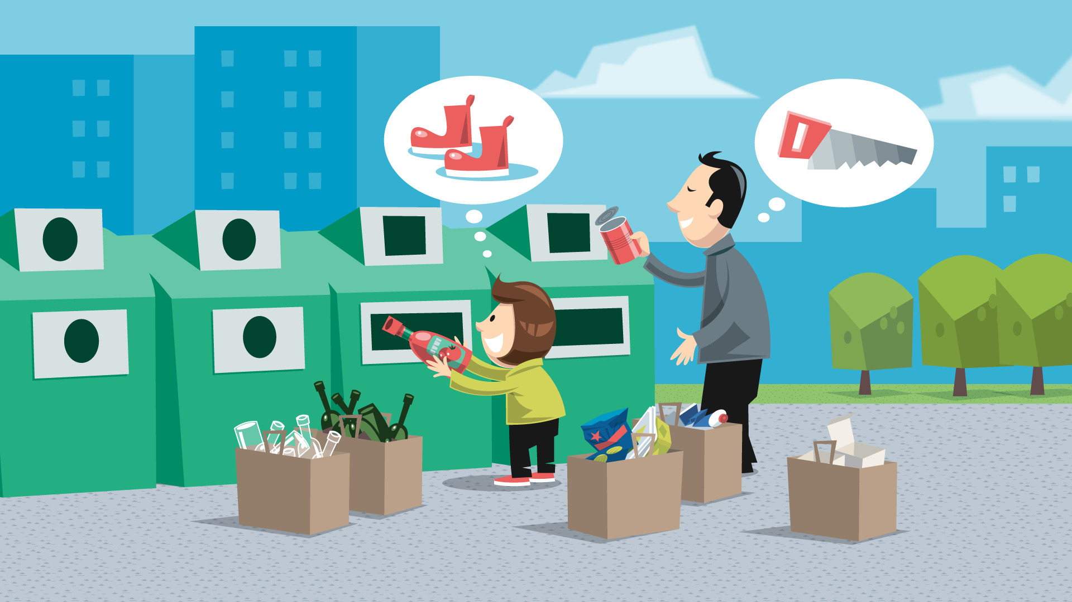
Notes:
När du sopsorterar blir soporna till nya saker. Gamla plastförpackningar kan faktiskt bli ett par stövlar!
Det finns stora gröna behållare lite överallt i Stockholm där du kan lämna tidningar och förpackningar av glas, metall, papper och plast. Behållarna kallas för återvinningsstationer. Vissa som bor i lägenhet kan sortera i ett speciellt soprum i sitt hus också.

Slide 7
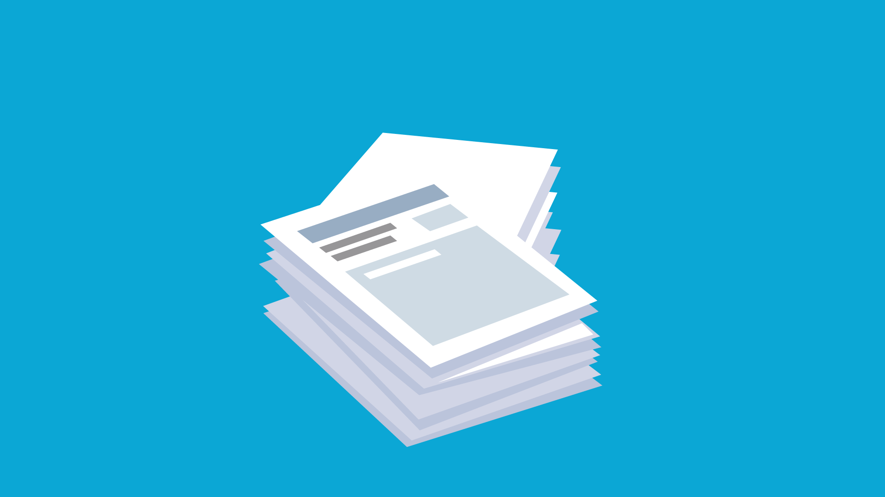
Notes:
Det här kan du återvinna!
Tidningar - kan bli nya tidningar och toapapper.

Slide 8
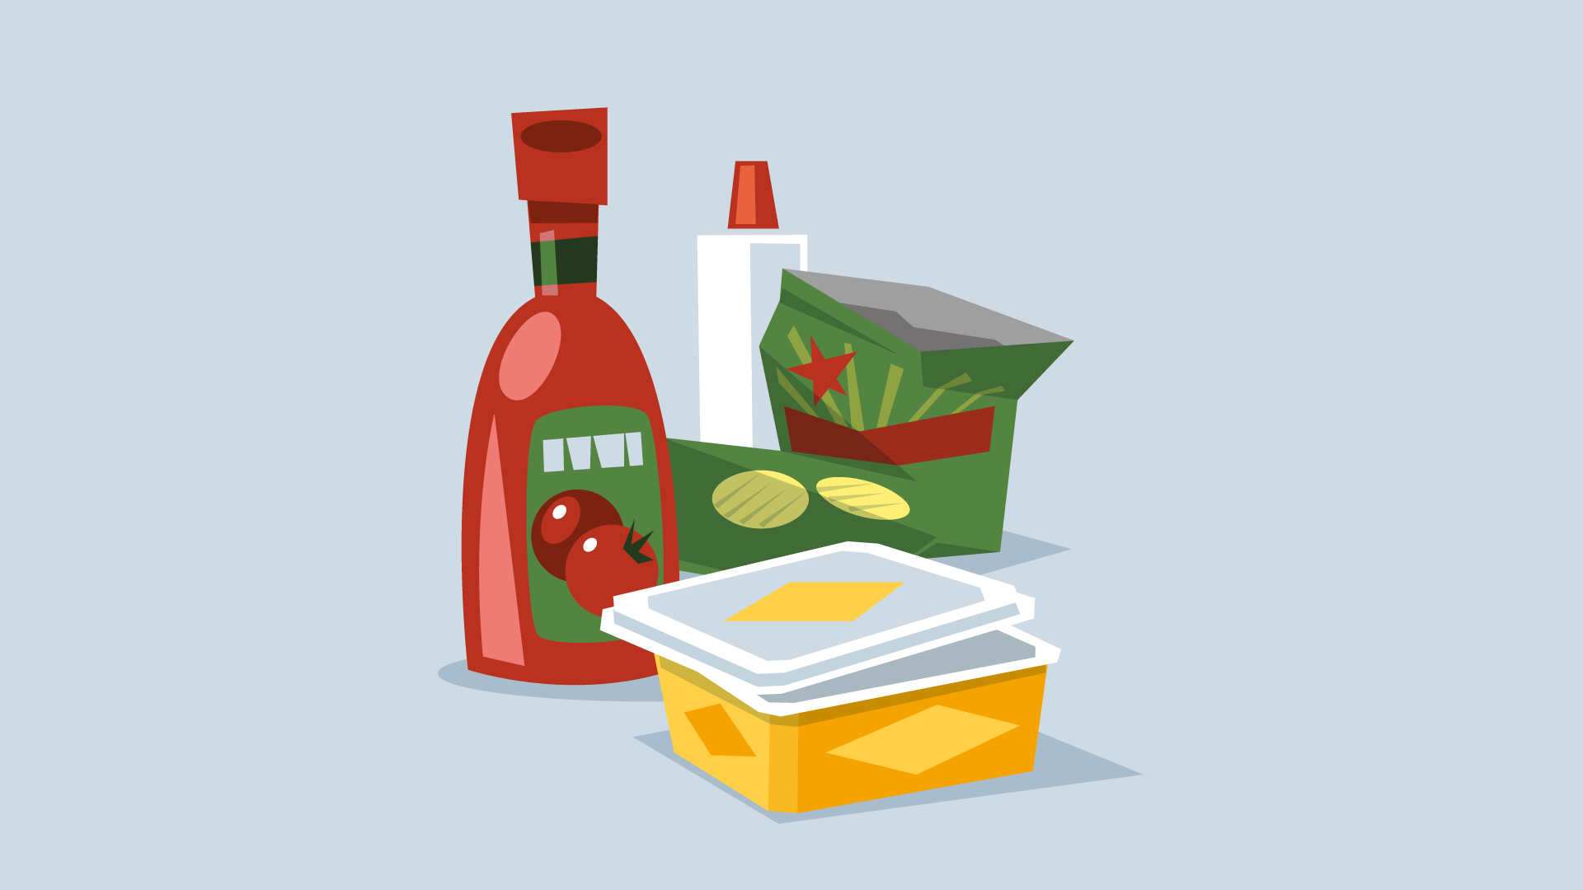
Notes:
Det här kan du återvinna!
Plastförpackningar - blir till exempel påsar eller kanske stövlar!

Slide 9
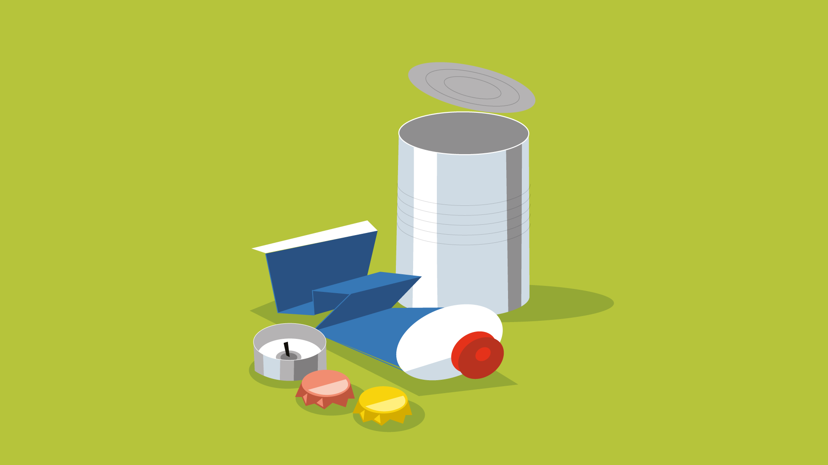
Notes:
Det här kan du återvinna!
Metallförpackningar - kan bli konservburkar och verktyg.

Slide 10
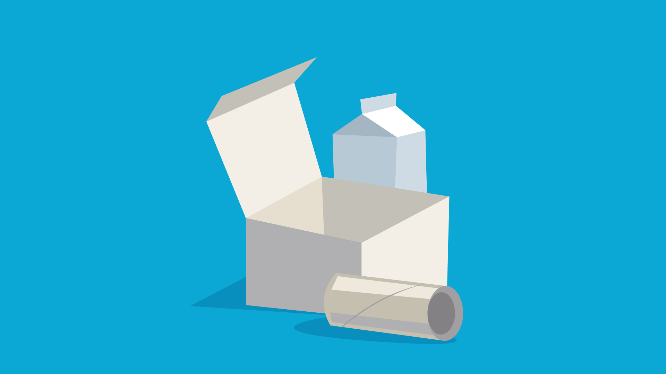
Notes:
Det här kan du återvinna!
Pappersförpackningar - nya pappersförpackningar.

Slide 11
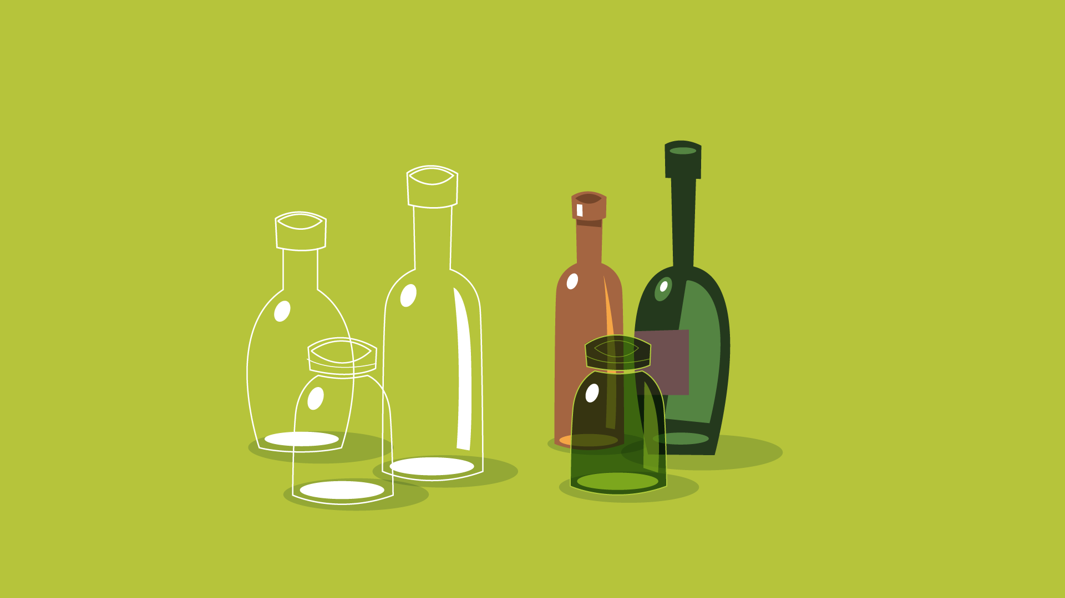
Notes:
Det här kan du återvinna!
Glasförpackningar - nya burkar och flaskor.

Slide 12
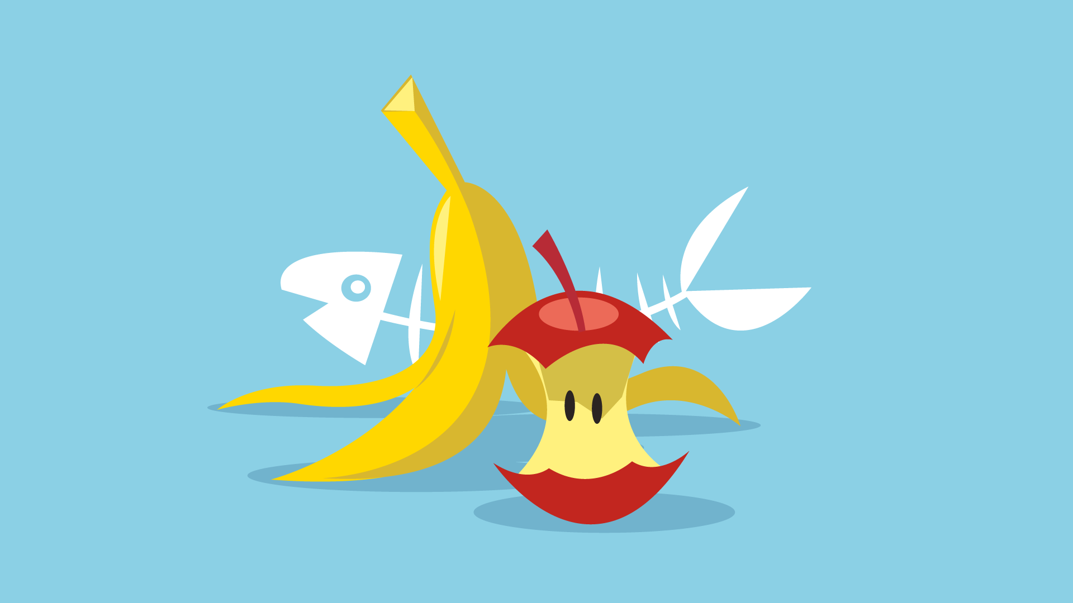
Notes:
Det här kan du återvinna!
Mat - blir biogas och gödsel. Biogas är som bensin, fast bättre för miljön.

Slide 13
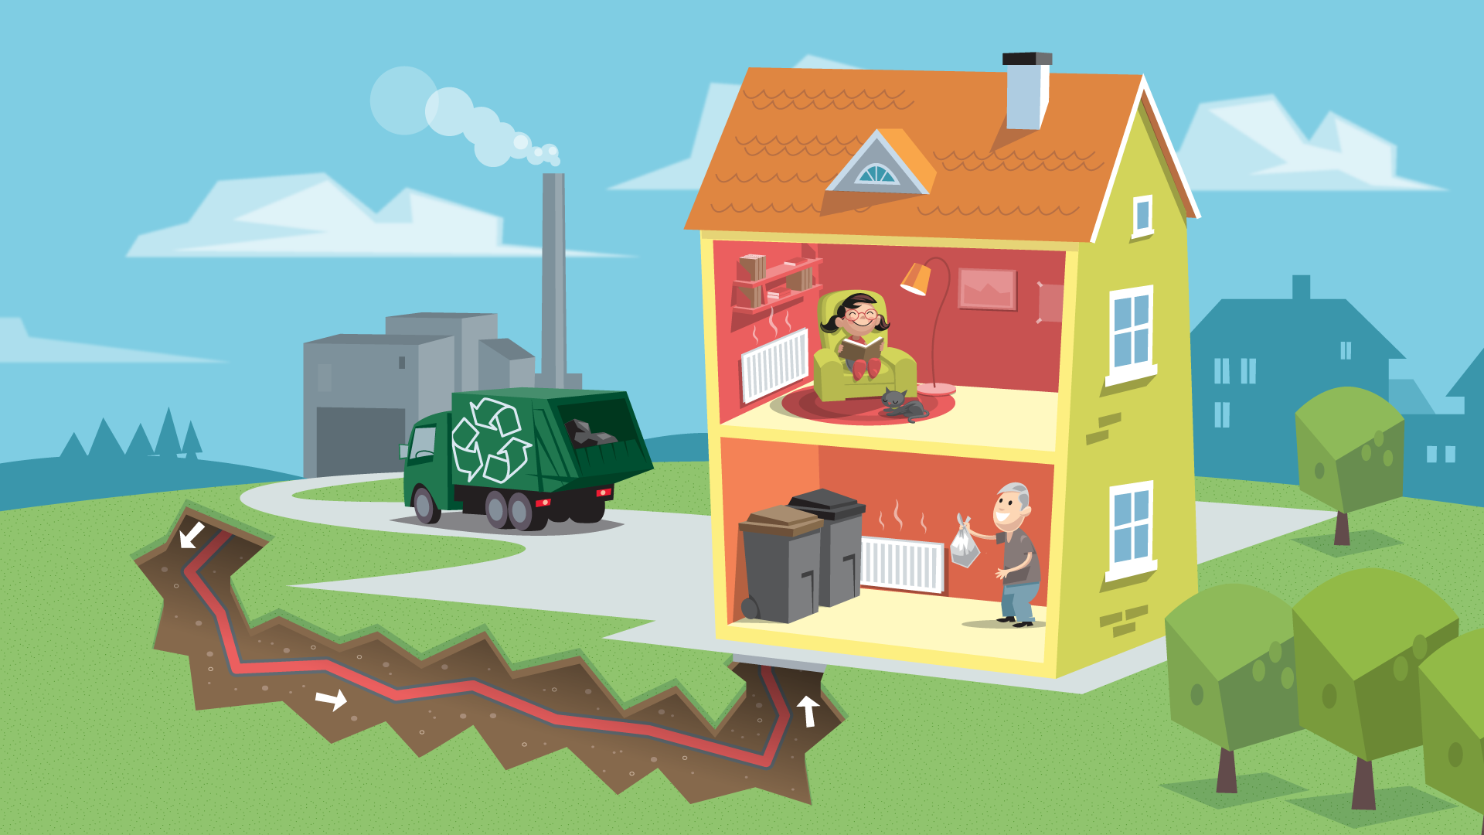
Notes:
Vissa saker måste du slänga i soppåsen.
Det finns några grejer som varken går att använda på nytt eller återvinna. Gamla plåster, tandborstar, tejp, blöjor, kattsand och tuggummin till exempel. De ska slängas i soppåsen.
När sopbilen hämtat soporna åker de till ett värmeverk. När värmeverket eldar upp soporna blir det värme. Den värmen kallas fjärrvärme och åker i rör under marken och fram till våra hus.
Husen värms upp och vi slipper frysa när det är kallt.

Slide 14
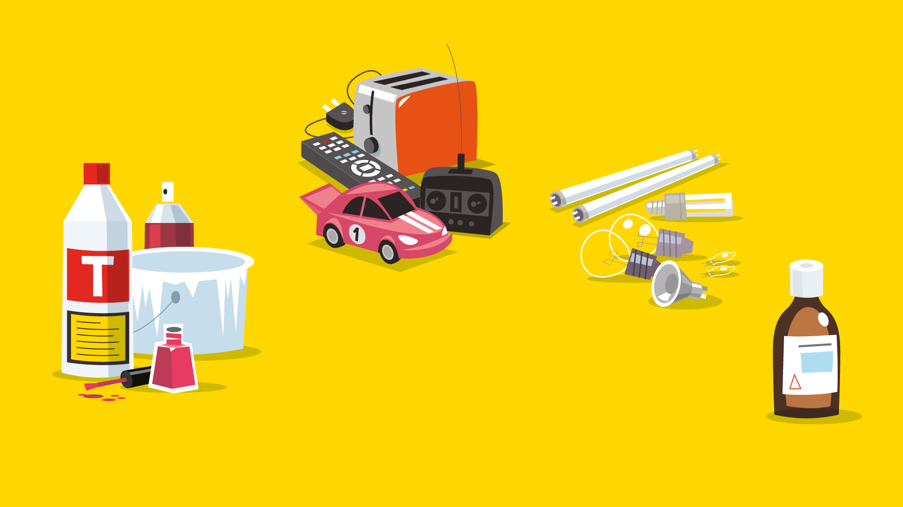
Notes:
Vissa sopor är inte bra för miljön, till exempel nagellack, batterier eller starka medel med varningssymboler. De får inte hamna i soppåsen. Du får inte heller hälla ut dem i avloppet.
Några saker som måste sorteras ut för att de är farliga:
Parfym, hårfärg, hårspray och nagellack.
Gammal färg, sprayburkar och lim.
Starka medel med varningssymboler.
Allt med sladd eller batteri.
Lampor och lysrör.
Medicin.

Slide 15
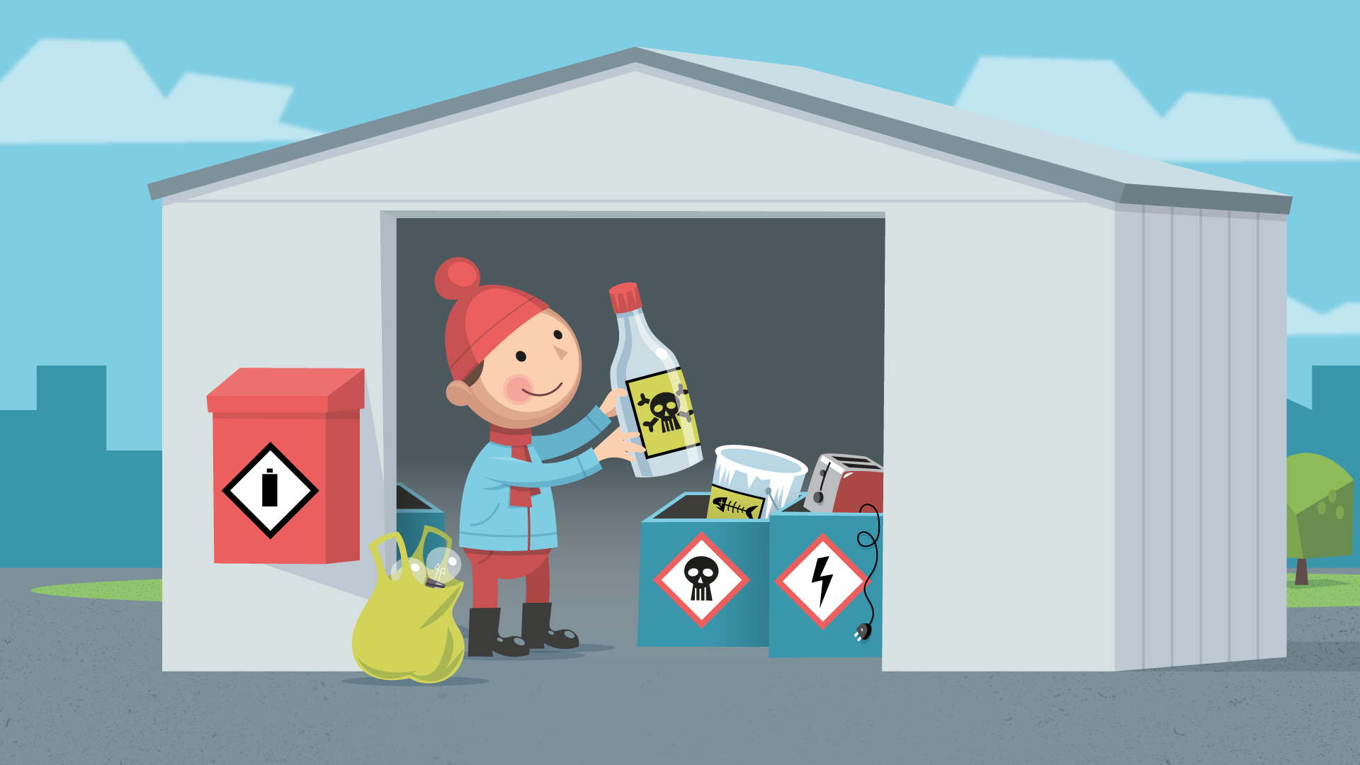
Notes:
Du kan lämna de farliga soporna på en miljöstation. Då tar de som jobbar där hand om dem på rätt sätt.
Vissa farliga sopor ska du lämna på andra ställen. Medicin ska till ett apotek.

Slide 16
Notes:
Repetition:
Det bästa för miljön är att köpa mindre saker och att se till att dina saker används igen.
Om du lämnar soporna till återvinning kan bli något nytt.
Övriga sopor kan eldas och bli värme.
Sopor som är farliga för miljön ska till en miljöstation.

